Slide 1
ХИМИЧЕСКИЙ

Slide 2
ПРИВЕТСТВИЕ
КОМАНД

Slide 3
РАЗМИНКА
1
2
3
4
5
6

Slide 4
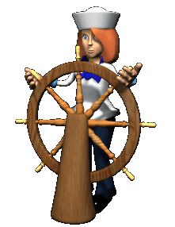
«Конкурс капитанов»

Slide 5
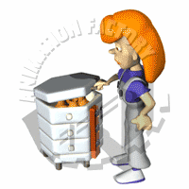
«ЧТО В ЯЩИКЕ?»
1
2

Slide 6
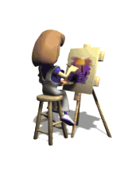
КОНКУРС
ХУДОЖНИКОВ

Slide 7
КОНКУРС-ПАНТОМИМА
1
В кабинете химии запрещается прием пищи и напитков, пробовать реактивы на вкус
2
При определении вещества по запаху нельзя наклоняться над сосудом. Надо осторожно направлять к себе газ рукой, не делая глубокого вдоха.

Slide 8
ДАВАЙТЕ ПОДВЕДЕМ ИТОГИ
ПОЗДРАВЛЯЕМ
ПОБЕДИТЕЛЕЙ

Slide 9
Среди металлов самый главный
Важнейший древний элемент.
В тяжелой индустрии главный,
Знаком с ним школьник и студент.
Родился в огненной стихии,
Расплав течет его рекой.
Важнее нет металлургии,
Он нужен всей стране родной.

Slide 10
Давно известно человеку:
Она тягуча и красна.
Еще по бронзовому веку
Знакома в сплавах там она.
С горячей серной кислотой
Дает нам медный купорос,
Чернеет иногда порою.
Что за металл ответьте на вопрос?

Slide 11
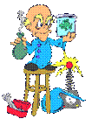
Хранят обычно в керосине,
И бегает он по воде,
В природе помните отныне,
Свободным нет его нигде.
В солях везде открыть везде возможно,
Желтеет пламя от него,
И получить из соли можно,
Как Деви получил его

Slide 12
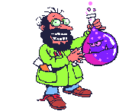
Горячий продукт я,
«Живу» на болотах.
Но есть одна буква
В названье коротком.
Прыжок ее быстрый-
И все изменилось:
Я стал элементом,
Так чудо свершилось!

Slide 13
Первый слог- предлог известный.
Слог второй трудней найти:
Часть его составит цифра,
К ней добавьте букву «Й»
Чтоб целое слово узнать,
Нужно вам металл назвать.

Slide 14
Найдите две ноты в начале октавы;
Участок, где выросли сочные травы.
Из букв этих слов элемента названье,
Подумав, попробуйте быстро составить.
Чудесными свойствами он обладает: то ярко сверкает, то черным бывает .

Slide 15
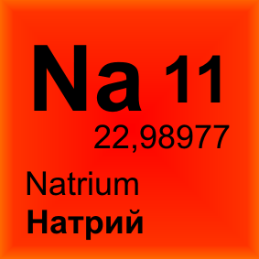
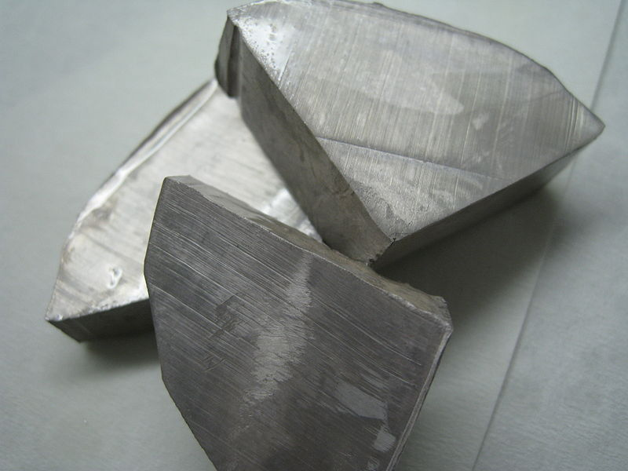
Моя семья - самая первая. Про меня говорят. Что я очень активен и жизнерадостен.
Меня легко разрезать ножом. А хранят меня в керосине.
Я тверд, но очень мягок. Мой блеск виден не всегда.

Slide 16
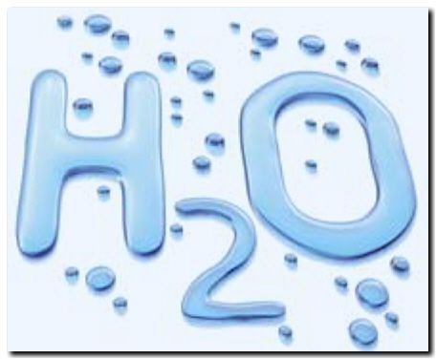
Я очень любопытна: проникну куда угодно. Я в каждом из вас, я всюду, я везде.
Не будь меня не было бы жизни.
У меня своеобразный характер. Я не соблюдая многих правил, принятых в моем обществе. На первый взгляд я невзрачна.

